Slide 1
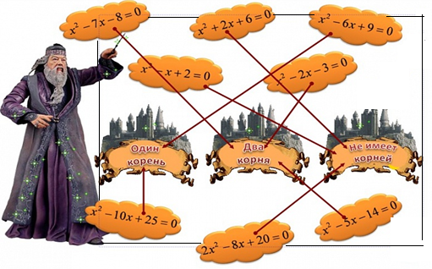
Справочник
для школьников
Способы решения
квадратных уравнений

Slide 2
МАОУ «Посольская СОШ»
Справочник для школьников
Способы решения квадратных уравнений
Автор: ученик 10 класса МАОУ «Посольская СОШ»
Бирюков Константин
Научный руководитель:
учитель математики МАОУ «Посольская СОШ »
Кириченко Наталья Николаевна
2018 г

Slide 3
Содержание
Всё о квадратных уравнениях…………………………2
Способ 1. Решение уравнения по формуле…………..3
Способ 2. Решение уравнения с чётным коэффициентом ………………………………………..4
Способ 3. Решение уравнения по теореме Виета……5
Способ 4. По условию ……………………..6
Способ 5. Выделением полного квадрата ……………7
Способ 6. Способ переброски старшего
коэффициента ………………………………………… 8
Способ 7. Разложение на множители способом группировки ……………………………………………9
Способ 8. Приведение к виду …….10
Способ 9. Уменьшение степени уравнения………....11
Способ 10. Графический способ……………………..12
Способ 11. Решение при помощи циркуля и линейки…………………………………………….13-14
Способ 12. Решение с помощью номограммы…..15-16
Способ 13. Геометрический способ квадратных уравнений………………………………………….17-18
Список литературы ……………………………….19-20

Slide 4
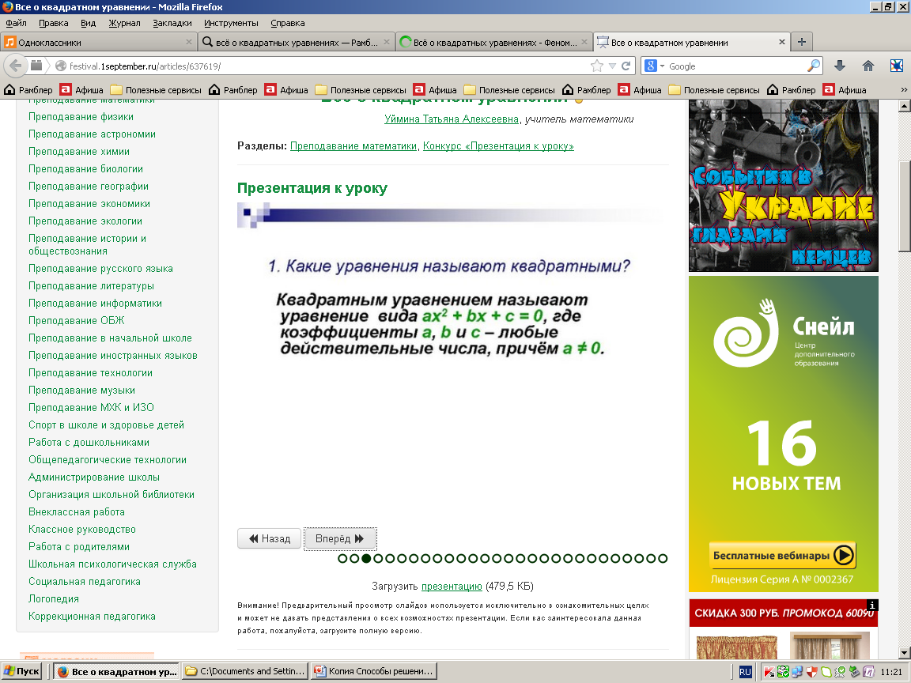
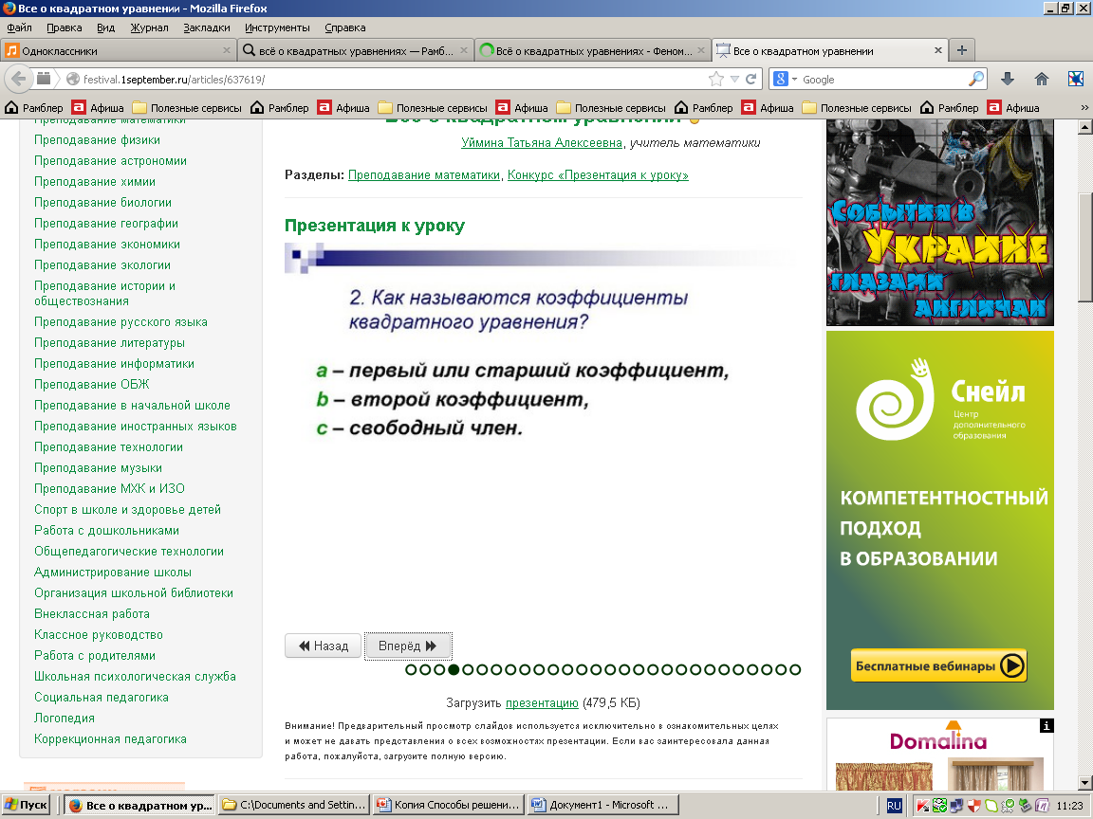
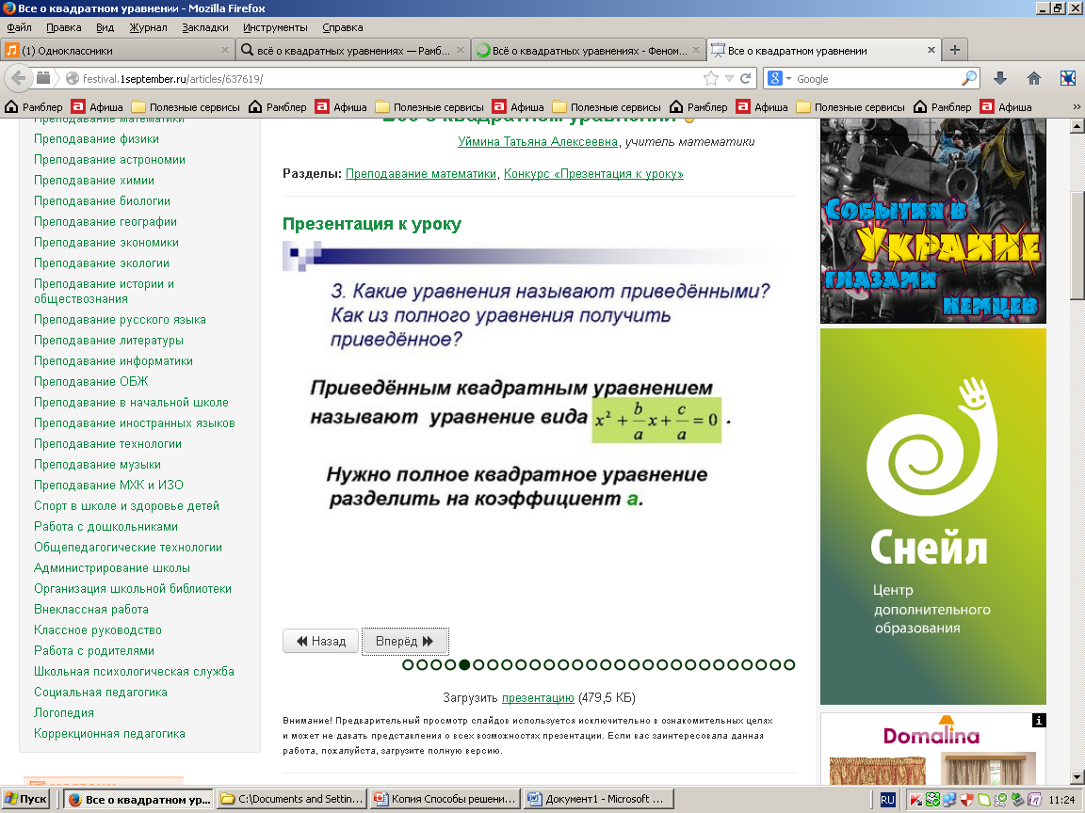
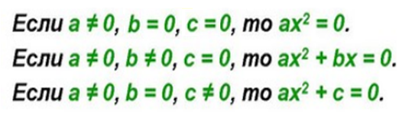
Всё о квадратных
уравнениях
Неполные квадратные уравнения

Slide 5
Способ 1.
Решение
по полному
дискриминанту
Пример. Решить уравнение:

Slide 6
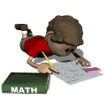
Способ 2.
Решение
по формуле с
чётным коэффициентом
Пример. Решить уравнение:

Slide 7
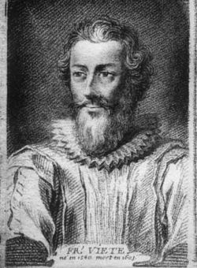
Способ 3.
Решение
по теореме Виета
Теорема Виета. Сумма корней приведенного квадратного трехчлена x² + px + q = 0 равна его второму коэффициенту p с противоположным знаком, а произведение – свободному члену q.
Пример. Решить уравнение
Франсуа Виет

Slide 8

Способ 4.
По условию
6

Slide 9
Тайны корней квадратных уравнений
1). Если а + в +с = 0 , то х₁ = 1; х₂ = с/а
2). Если а + с = в , то х₁ = -1; х₂ = - с/а
3). Если ах² – ( а² + 1)х + а = 0, то
х₁ = а; х₂ = 1/а
4). Если ах² – ( а² - 1)х – а = 0, то
х₁ = а ; х₂ = -1/а
5). Если ах² + (а² + 1)х + а = 0 , то
х₁ = -а ; х₂ = - 1/а
6). Если ах² + ( а² - 1)х – а = 0, то
х₁ = - а ; х₂ = 1/а

Slide 10

Способ 5..
Выделением полного
квадрата:
8

Slide 11

Способ 6.
Способ переброски
старшего коэффициента

Slide 12
Способ 7.
Разложение на множители
способом группировки

Slide 13

Способ 8.
Приведение к виду

Slide 14

Способ 9.
Уменьшение
степени уравнения
Данный многочлен разложим на множители:
Уравнение примет вид:

Slide 15
Способ 10.
Графический способ
y
-1
x

Slide 16
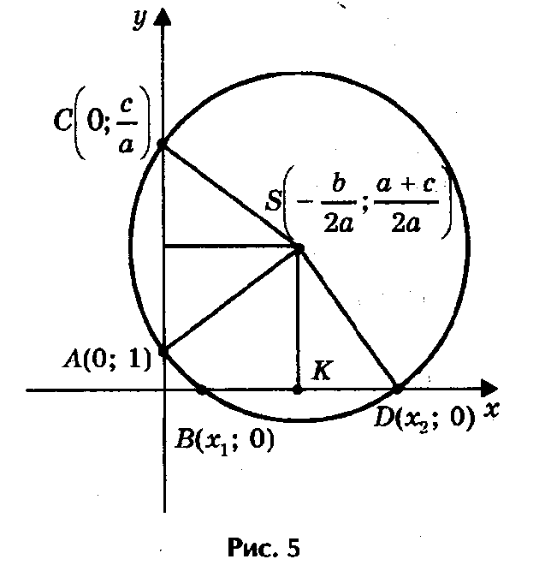
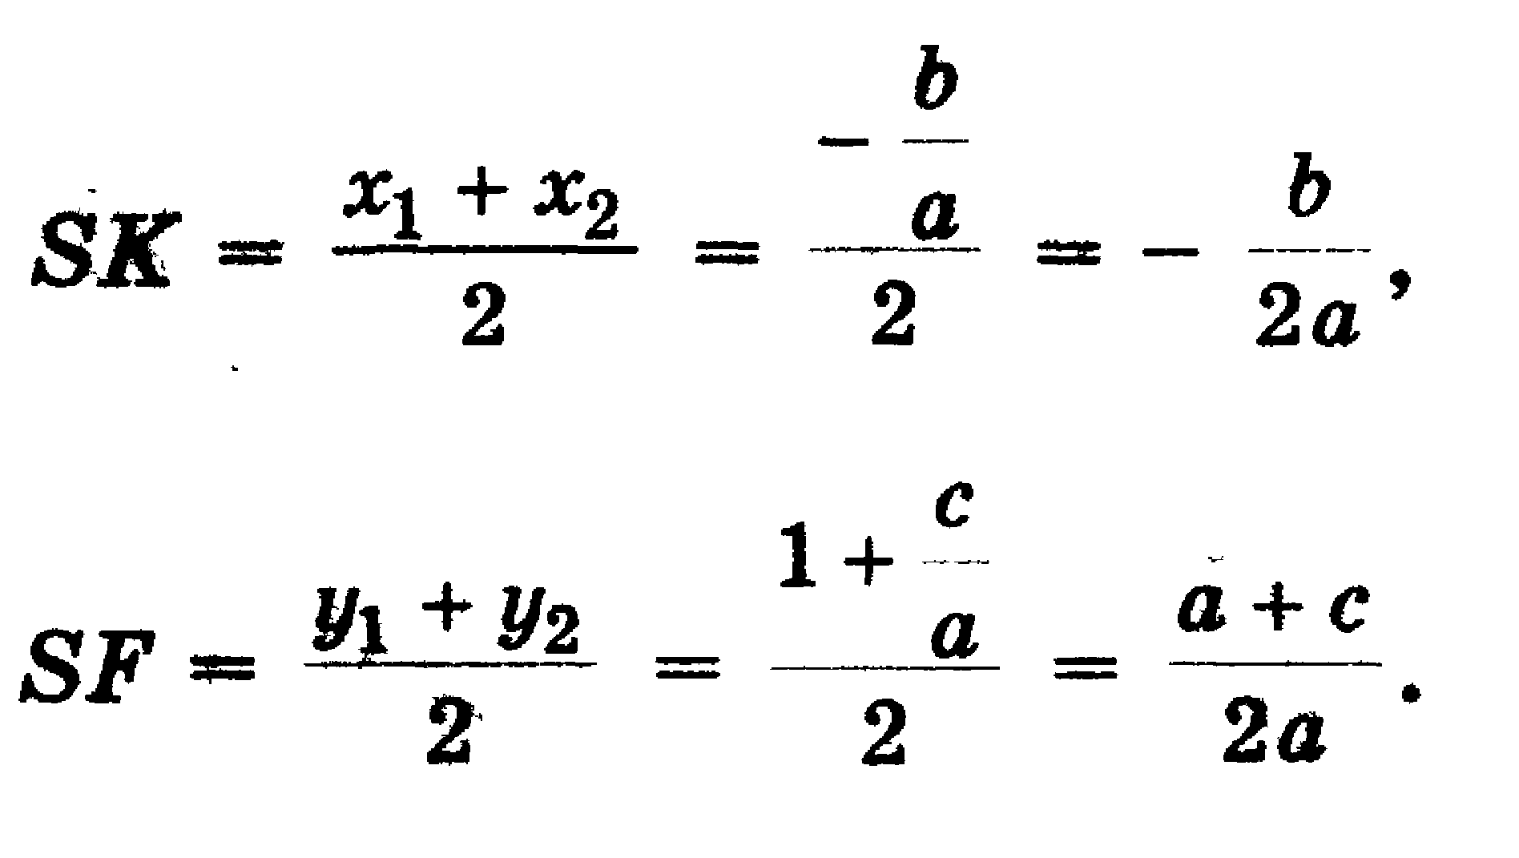
Способ 11.
Решение при помощи
циркуля и линейки
Нахождение корней квадратного уравнения ах² + bх + с = 0 с помощью циркуля и линейки (рис. 5).
Тогда по теореме о секущих имеем
OB • OD = OA • OC,
откуда OC = OB • OD/ OA= х₁х₂/ 1 = c/a.

Slide 17
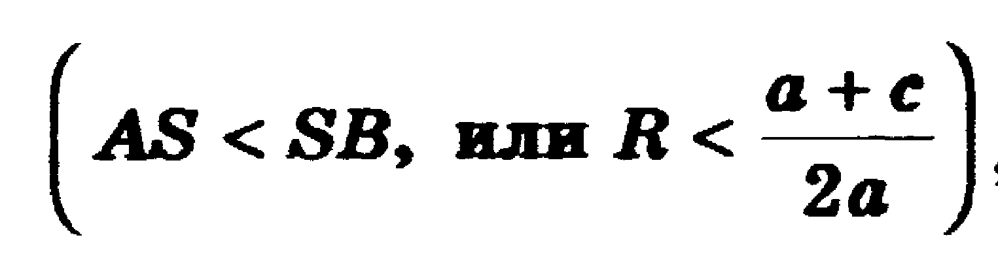
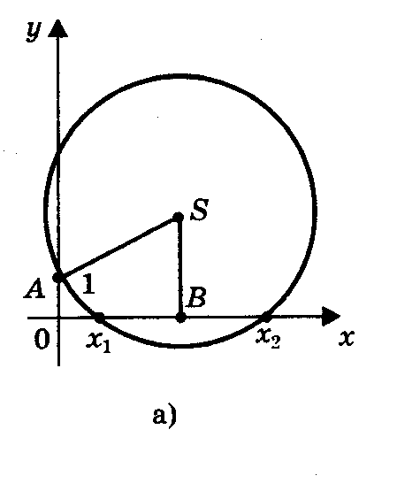
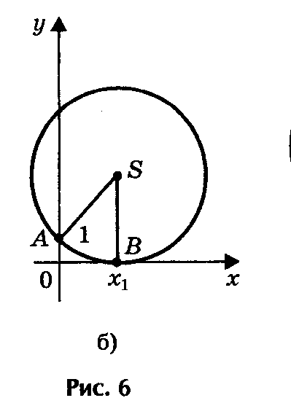
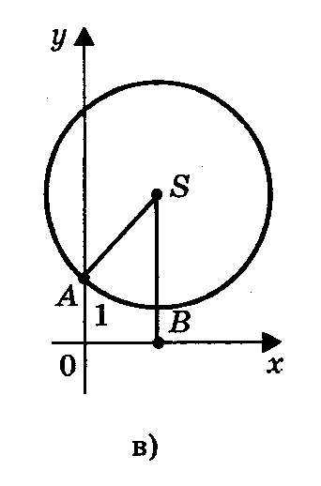
1) Радиус окружности больше ординаты центра
(AS > SK, или R > a + c/2a), окружность пересекает ось Ох в двух точках (6,а рис. ) В(х1; 0) и D(х2; 0), где х₁ и х₂ - корни квадратного уравнения ах2 + bх + с = 0.
2) Радиус окружности равен ординате центра
(AS = SB, или R = a + c/2a), окружность касается оси Ох (рис. 6,б) в точке В(х1; 0), где х₁ - корень квадратного уравнения.
3) Радиус окружности меньше ординаты центра
окружность не имеет общих точек с осью абсцисс (рис.6,в), в этом случае уравнение не имеет решения.

Slide 18
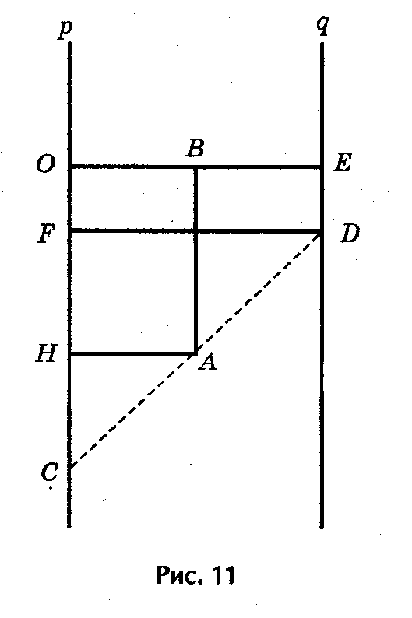

z² + pz + q = 0.
Криволинейная шкала номограммы построена
по формулам (рис.11):
Полагая ОС = р, ED = q,
ОЕ = а (все в см.).
Из подобия треугольников
САН и CDF получим
пропорцию:
Способ 12.
Решение с
помощью номограммы

Slide 19
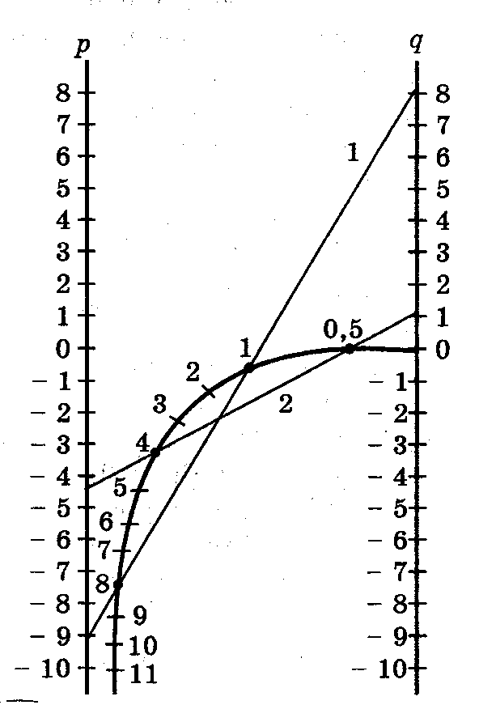
• Примеры.
1) Для уравнения z² - 9z + 8 = 0 номограмма дает корни z₁ = 8,0 и z₂ = 1,0 (рис.12).
2) Решим с помощью номограммы уравнение
2z² - 9z + 2 = 0.
Разделим коэффициенты этого уравнения на 2,
получим уравнение
z² - 4,5z + 1 = 0.
Номограмма дает корни z₁ = 4 и z₂ = 0,5.
3) Для уравнения
z² - 25z + 66 = 0
коэффициенты p и q выходят за пределы шкалы, выполним подстановку z = 5t,
получим уравнение
t² - 5t + 2,64 = 0,
которое решаем посредством номограммы и получим t₁ = 0,6 и
t₂ = 4,4, откуда
z₁ = 5t₁ = 3,0 и z₂ = 5t₂ = 22,0.

Slide 20
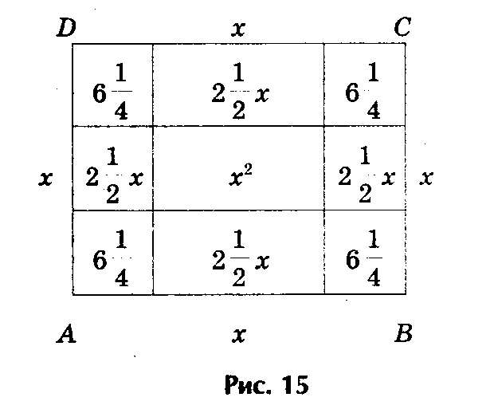
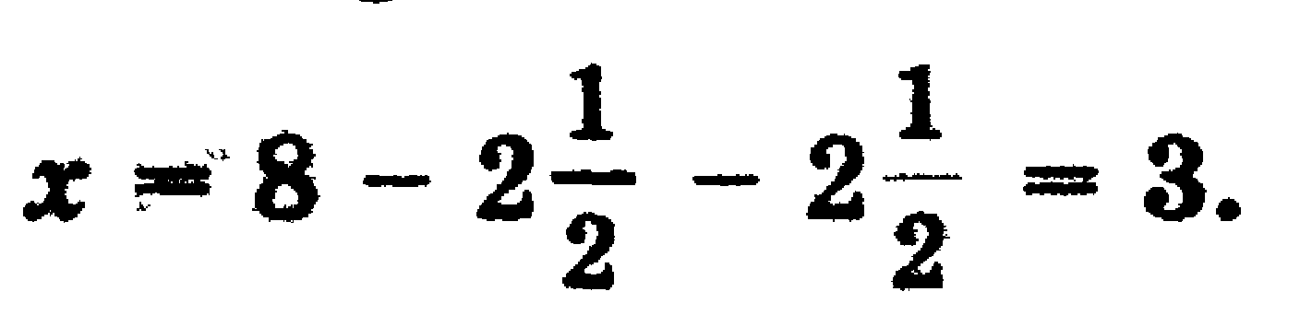
Способ 13.
Геометрический способ
решения
квадратных уравнений
Пример.
1) Решим уравнение х² + 10х = 39.
В оригинале эта задача формулируется
следующим образом :
«Квадрат и десять корней равны 39»
(рис.15).
Для искомой стороны х первоначального
квадрата получим

Slide 21
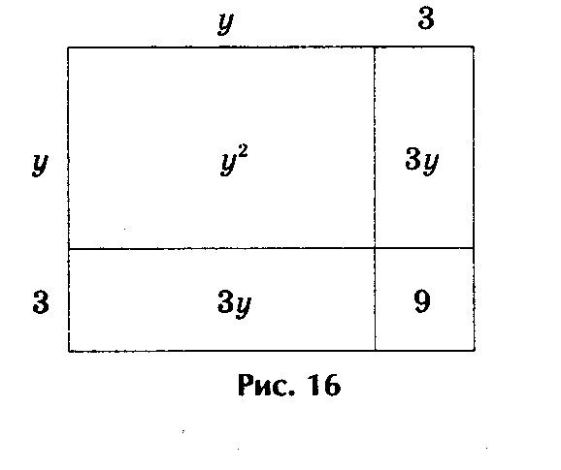
у² + 6у - 16 = 0.
Решение представлено на рис. 16,
где у² + 6у = 16, или
у² + 6у + 9 = 16 + 9.
Решение. Выражения у² + 6у + 9
и 16 + 9 геометрически представляют
собой один и тот же квадрат, а исходное
уравнение
у² + 6у - 16 + 9 - 9 = 0 - одно и то же уравнение.
Откуда и получаем, что у + 3 = ± 5,
или у₁ = 2, у₂ = - 8 (рис.16).

Slide 22
Список литературы
Зайцев В. В., Рыжков В. В., Сканави М. И. «Элементарная математика» Москва 1976 г. Стр. 152
Крамор В. С. Повторяем и систематизируем школьный курс алгебры и начал анализа. «Просвещение» 1990 г. Стр. 109 и стр. 107
Математика. Алгебра. Функции. Анализ данных. 8 класс: Учебник для общеобразовательных учреждений / Г. В. Дорофеев и др. – М.: Дрофа, 2004
Гусев В. А., Мордкович А. Г. Математика: Справочные материалы: Книга для учащихся. – М.: Просвещение, 1988
Глейзер Г. И. История математики в школе. – М.: просвещение, 1982
Брадис В. М. Четырехзначные математические таблицы для среденй школы. – м., просвещение, 1990
Окунев А. К. Квадратичные функции, уравнения и неравенства. Пособие для учителя. – М.: Просвещение, 1972

Slide 23
8. Пресман А.А. Решение квадратного уравнения с помощью циркуля и линейки. М., Квант, №4/72. С.34.
9. Пичурин Л.Ф. За страницами учебника алгебры: Кн. Для учащихся 7-9 кл. сред. шк. – М.: Просвещение, 1990.-224с.
10. Аверьянов Д.И., Алтынов П.И., Баврин И.И. идр. Большой справочник для школьников и поступающих в вузы. – М.: Дрофа, 2002. – 864 с.
11. Научно-теоретический методический журнал «Математика в школе», № 6, 2008 г. , стр. 41-46
Ресурсы Интернет
http://www/erudition.ru/referat/printref/id/34259_1.html

